Slide 1
MBD Macro 사용법
KAL-ASD
제조 품질팀 CAI

Slide 2
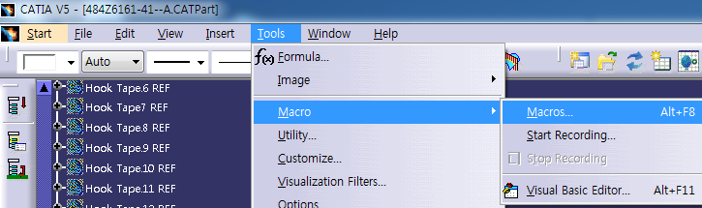
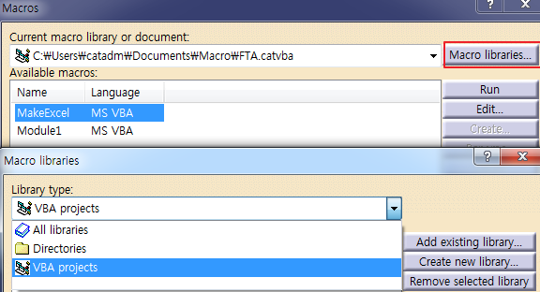
MBD Macro 사용법
1. MBD File Open -> Tools/Macro/Macros 선택
2. Macro Libraries -> Library type/VBA Projects 선택

Slide 3
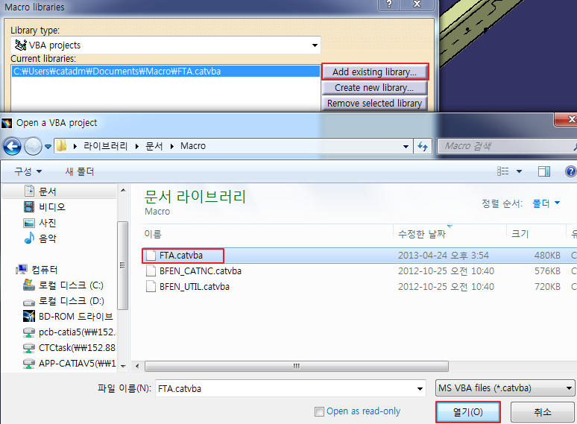
MBD Macro 사용법
3. Add existing library -> FTA.catvba 선택 -> 열기

Slide 4
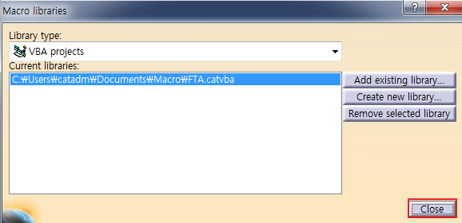
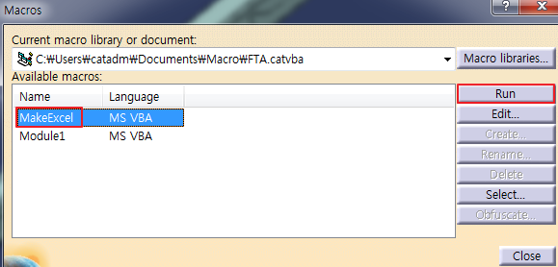
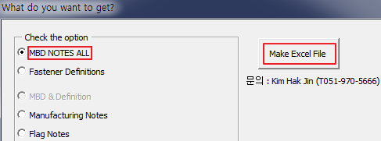
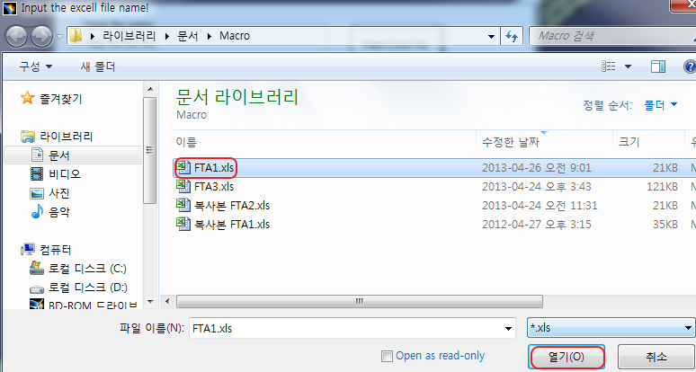
MBD Macro 사용법
4. Macro libraries Close -> Macros/MakeExel 선택 -> Run
5. MBD NOTES ALL 선택 -> 탐색기/Exel 파일 선택 -> 열기
Note: Detail Part경우 이 단계에서 완료되며, Assembly Part 경우 다음단계 계속

Slide 5
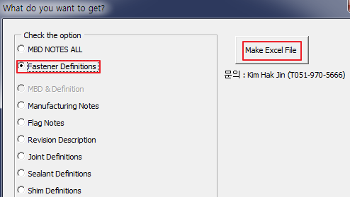
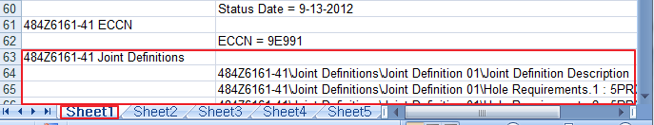
MBD Macro 사용법
6. 위 1 & 4 단계 실행 -> Fastener Definitions 선택 -> 탐색기/Exel 파일 선택 -> 열기
Note: 위 Macro 작업이 완료되면 Macro 창(What do you want to get?)이 사라 짐
7. 지정하였던 Exel 파일 Open -> Sheet2 자료복사 후 Sheet1 하단에 붙여넣기 -> Part No + N.csv로 저장

Slide 6
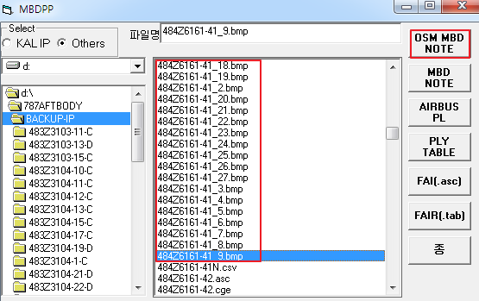
MBD Macro 사용법
8. MBDPP-ALL_T.exe / 지정된 파일 선택(N.csv 파일선택 불가) -> OSM MBD NOTE 선택 -> 기존 IP 작성방법 동일 적용

